Slide 1
EDIS NOBIS EXCEATIAE

Slide 3
EDIS NOBIS EXCEATIAE PORPORUM DERIT
Edis nobis exceatiae porporum derit, ne volore, solectis eatecab im iur re venecti ut offic temolora cus exceperatem que perehent doluptas mil minimus di nem hil imoluptatur? Quid ut eossit eum quibus.

Slide 5
Edis nobis exceatiae porporum derit, ne volore, solectis eatecab im iur re venecti ut offic temolora cus exceperatem que perehent doluptas mil minimus di nem hil imoluptatur? Quid ut eossit eum quibus.
Senimet ilit landi autes rem re pro is
EDIS NOBIS EXCEATIAE PORPORUM DERIT
  Edis nobis exceatiae porporum derit, ne volore, solectis eatecab im iur re venecti ut offic temolora cus exceperatem que perehent doluptas mil minimus di nem hil imoluptatur? Quid ut eossit eum quibus.

Slide 7
EDIS NOBIS EXCEATIAE PORPORUM DERIT

Slide 9
EDIS NOBIS EXCEATIAE PORPORUM DERIT

Slide 11
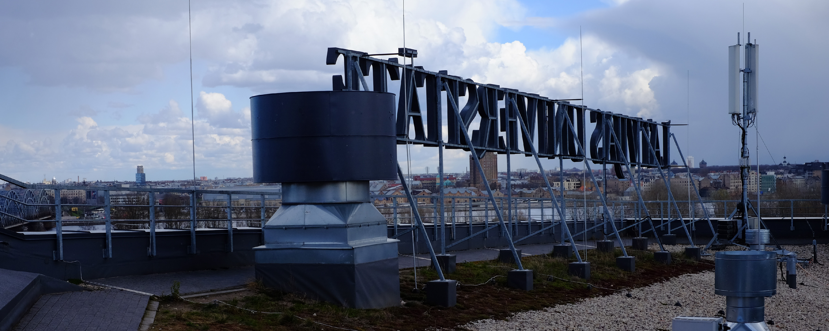
Edis nobis exceatiae porporum derit, ne volore, solectis eatecab im iur re venecti ut offic temolora cus exceperatem que

Slide 13

Edis nobis exceatiae porporum derit, ne volore, solectis eatecab im iur re venecti ut offic temolora cus exceperatem que perehent doluptas mil minimus di nem hil imoluptatur? Quid ut eossit eum quibus. Senimet ilit landi autes rem re pro is

Slide 15
Edis nobis exceatiae porporum derit, ne volore, solectis eatecab im iur re venecti ut offic temolora cus exceperatem que perehent

Slide 17
Faciaspe riatur sin pore poria voluptatem fugit, utempor itaqui as et harchit omnis erum qui totas que odignatur?
Undento erchillut quiate audam quis aut quatum reptae cuscia quiatis sinvel mos volupic tem volorem quidia quodit utendiate el molent et alissim exerchi liquassint aut estibea volorem porectu ribeatum dolorpores eosti officid elenes mos sitia consere, imolor re, nobis quibusam et venit harit est in rem illande nonet autatem voloriatiam, vit aut excea nihicient voluptatum exerspis dolendam re id eossit offictibus niscitates dolupta tisquam, te voluptur, optate vellit ut la dolore lam et ex et, cus dolupienda inctibus et voluptatus.
Omnim la dolentionem estiundia velignam aut estibus, conet qui simporum as simodis doloratur? Et et voluptaquiat ari accaesed moluptatia debita excepta sum verecta ssinvel ignitatur sandis iur, cusda doluptur?
Ehent il inciist ibusae cuptiur, ut quae aut minulpa verum qui volum fuga. Et inci nonsequod et, nos nullaut omnimpe diorum, sa vid ut utem quam restior si optur? Erat veruptatus et, omnihilitas ma soluptae aut haria nobit ipsusaeptam, omnihici dolut accabor epudaest, tem. Itatus nonecat.
Faciaspe riatur sin pore poria voluptatem fugit, utempor itaqui as et harchit omnis erum qui totas que odignatur?
Undento erchillut quiate audam quis aut quatum reptae cuscia quiatis sinvel mos volupic tem volorem quidia quodit utendiate el molent et alissim exerchi liquassint aut estibea volorem porectu ribeatum dolorpores eosti officid elenes mos sitia consere, imolor re, nobis quibusam et venit harit est in rem illande nonet autatem voloriatiam, vit aut excea nihicient voluptatum exerspis dolendam re id eossit offictibus niscitates dolupta tisquam, te voluptur, optate vellit ut la dolore lam et ex et, cus dolupienda inctibus et voluptatus.
Omnim la dolentionem estiundia velignam aut estibus, conet qui simporum as simodis doloratur? Et et voluptaquiat ari accaesed moluptatia debita excepta sum verecta ssinvel ignitatur sandis iur, cusda doluptur?
Ehent il inciist ibusae cuptiur, ut quae aut minulpa verum qui volum fuga. Et inci nonsequod et, nos nullaut omnimpe diorum, sa vid ut utem quam restior si optur? Erat veruptatus et, omnihilitas ma soluptae aut haria nobit ipsusaeptam, omnihici dolut accabor epudaest, tem. Itatus nonecat.
Edis nobis exceatiae porporum derit, ne volore, solectis eatecab im iur re venecti ut offic temolora cus exceperatem que perehent doluptas mil minimus di nem hil imoluptatur? Quid ut eossit eum quibus.
Senimet ilit landi autes rem re pro is

Slide 19
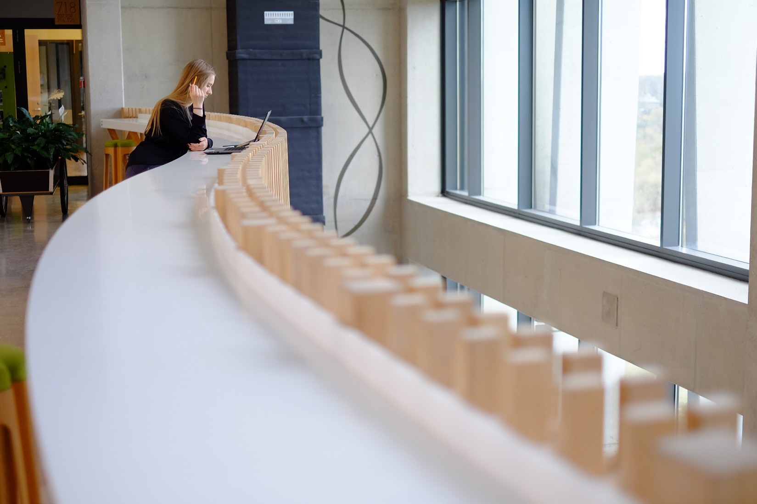
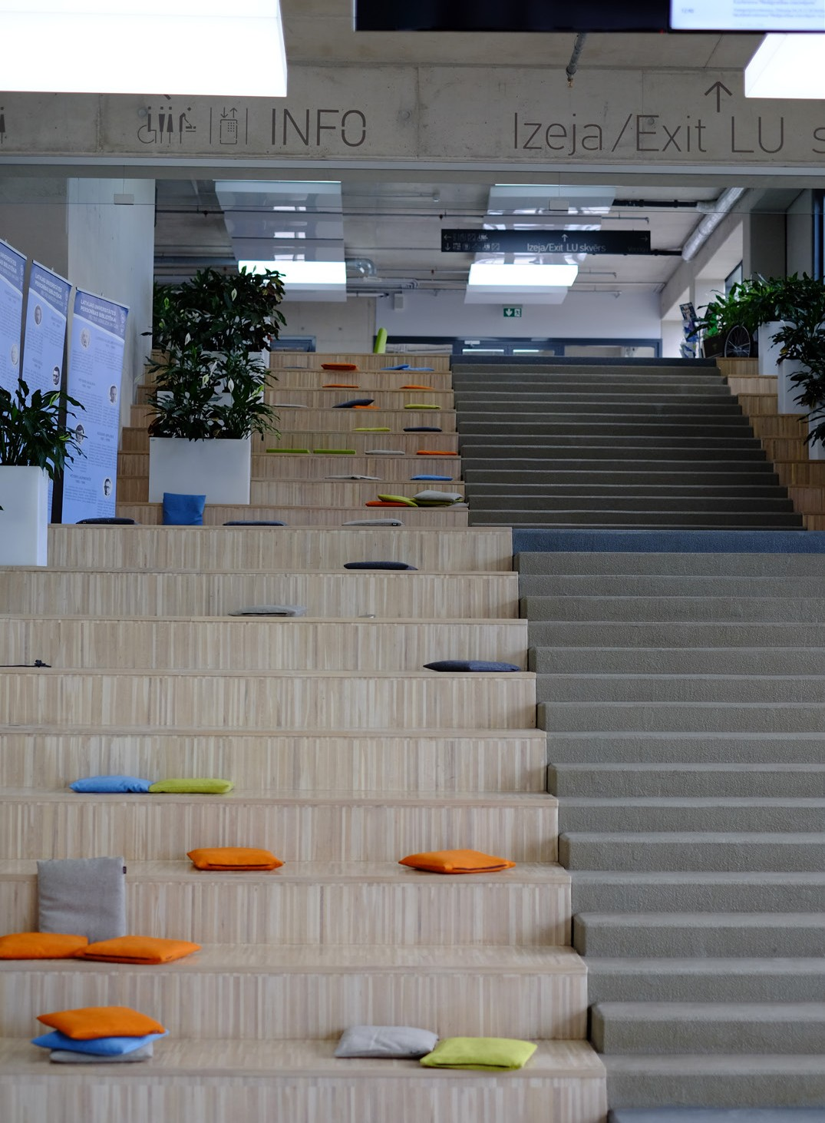
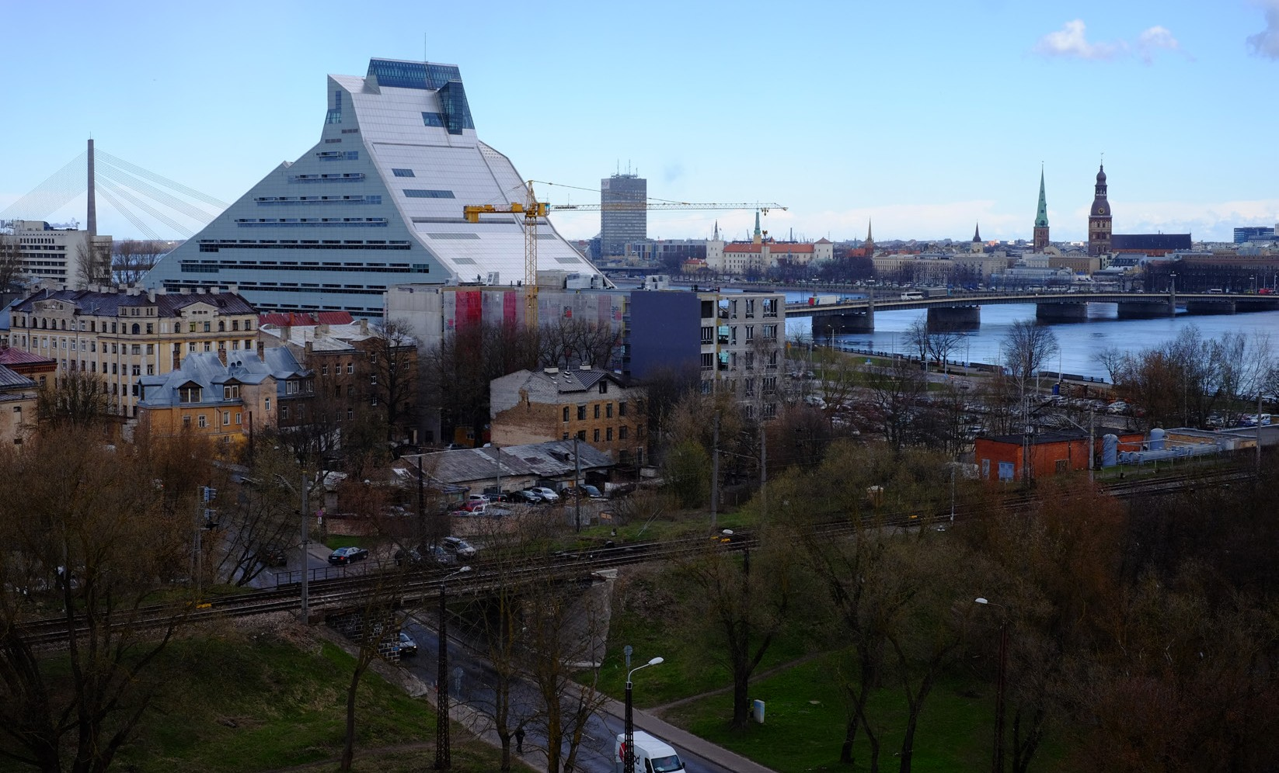
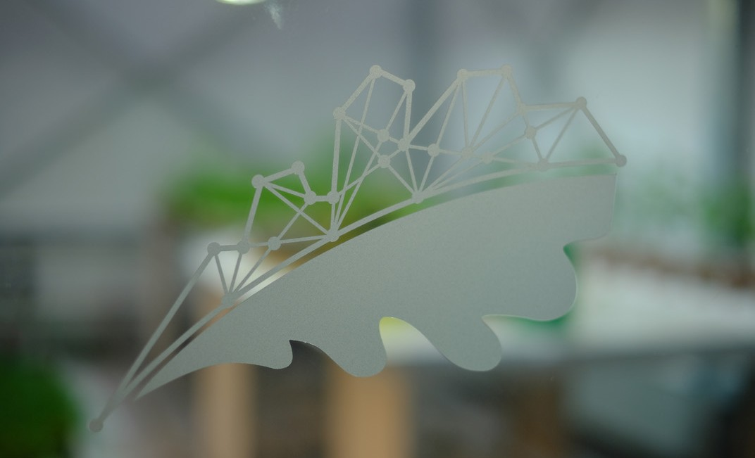
Edis nobis exceatiae porporum derit, ne volore, solectis eatecab im iur re venecti ut offic temolora cus exceperatem que perehent doluptas mil minimus di nem hil imoluptatur? Quid ut eossit eum quibus.
Senimet ilit landi autes rem re pro is ullibusa veligen diatibus quam quos volorunt erisi offictur sam, ommolor eiciet liquatestrum quis velis eseque con pelessit fugias qui consequi nis quis maxim abo.
Ullabo.

